Slide 1
Internal audit
INQUADRAMENTO GENERALE DELL’ATTIVITÀ E DELLA PROFESSIONe

Slide 2
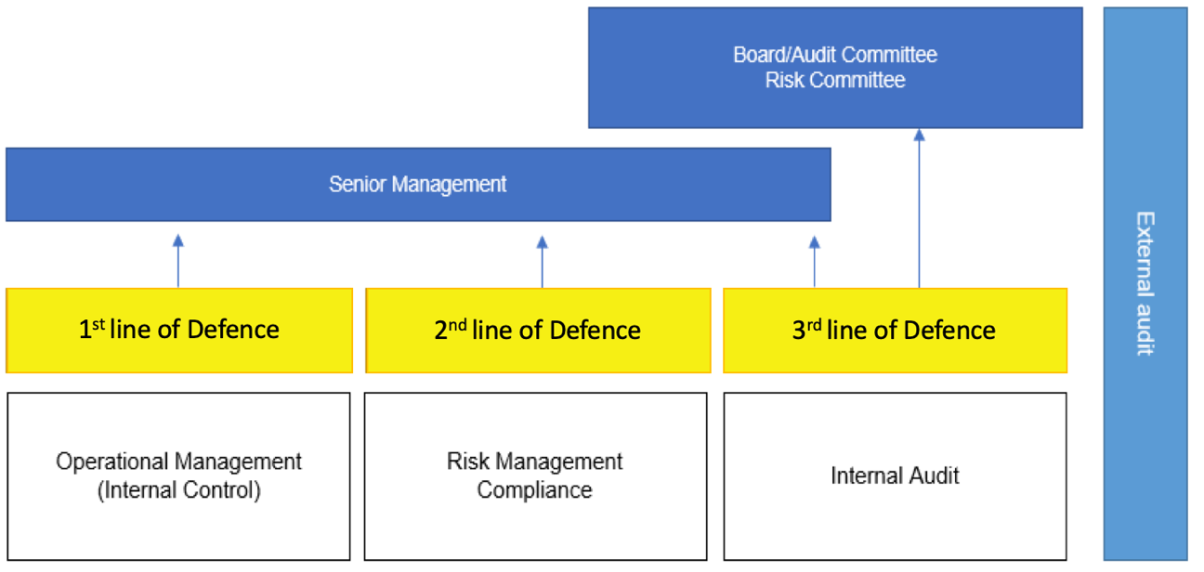
Le tre linee di difesa
Fonte: Federazione delle associazioni europee di gestione dei rischi (2018)

Slide 3
La disciplina professionale

Slide 4
L’attività di internal audit è disciplinata all’interno dell’International Professional Practices Framework (IPPF) dell’IIA-The Institute of Internal Auditors

Slide 5
Missione dell'internal auditing

Slide 6
Missione dell’internal audit
La Missione dell'Internal Auditing, inserita nel nuovo IPPF, ha l'obiettivo di rafforzare e supportare l'intero framework al fine di fornire una chiara e concisa descrizione di ciò che l'Internal Auditing aspira a conseguire all'interno delle organizzazioni:
«Proteggere ed accrescere il valore dell’organizzazione, fornendo assurance obiettiva e risk based, consulenza e competenza.»

Slide 7
Principi fondamentali per la pratica professionale dell'internal auditing

Slide 8
Principi fondamentali per la pratica professionale dell'internal auditing
I Principi Fondamentali, nel loro insieme, caratterizzano un efficace internal auditing. Per considerare efficace una funzione internal audit, tutti i 10 Principi devono essere presenti ed applicati in modo ottimale. Il modo in cui i singoli internal auditor, o le funzioni internal audit, riescono a dimostrare la coerenza con tutti i Principi può essere molto diverso da un'organizzazione all'altra. Il mancato rispetto di uno o più Principi potrebbe lasciare intendere che l'attività di internal auditing non è efficace come invece dovrebbe essere nel compimento della propria Missione.
Agire con manifesta integrità.
Dimostrare competenza e diligenza professionale.
Mantenere obiettività ed indipendenza di giudizio (libera da indebiti condizionamenti).
Operare in coerenza con le strategie, gli obiettivi e i rischi dell'organizzazione.
Avere un appropriato posizionamento organizzativo e risorse adeguate al ruolo.
Dimostrare elevati standard qualitativi ed essere orientati al miglioramento continuo.
Comunicare con efficacia.
Fornire una risk based assurance.
Operare con un approccio propositivo, proattivo e lungimirante.
Favorire il miglioramento dell'organizzazione.

Slide 9
definizione di internal audit

Slide 10
Definizione di internal audit
Internal Auditing è un'attività indipendente e obiettiva di assurance e consulenza, finalizzata al miglioramento dell'efficacia e dell'efficienza dell'organizzazione. Assiste l'organizzazione nel perseguimento dei propri obiettivi tramite un approccio professionale sistematico, che genera valore aggiunto in quanto finalizzato a valutare e migliorare i processi di controllo, di gestione dei rischi e di Corporate Governance.

Slide 11
In altri termini…
L’IA valuta e analizza l’operato del management (processi, procedure, attività), rileva eventuali criticità e aiuta il management a migliorare l’assetto organizzativo in funzione del raggiungimento degli obiettivi. Svolge pertanto un’attività di assurance e consulenza a favore del management, con l’obiettivo di incrementare l’efficacia e l’efficienza dell’organizzazione.

Slide 12
Rilevanza strategica e finalitÀ di prevenzione
Rilevanza strategica
FinalitÀ di prevenzione
L’attività riveste connotazione strategica per la sua finalità di assistere l’organizzazione nel perseguimento degli obiettivi, attraverso un approccio professionale sistematico che si concretizza nel patrimonio professionale e metodologico a disposizione
Si tratta di attività di prevenzione, in quanto, rilevando i rischi in corso, promuove azioni dirette alla loro riduzione o mitigazione, contribuendo in tal modo alla realizzazione degli obiettivi e, quindi, al miglioramento dell’efficacia dell’organizzazione

Slide 13
codice etico

Slide 14
principi
1) Integrità - L'integrità dell'internal auditor permette lo stabilirsi di un rapporto fiduciario e quindi costituisce il fondamento dell’affidabilità del suo giudizio professionale.
2) Obiettività - Nel raccogliere, valutare e comunicare le informazioni attinenti l’attività o il processo in esame, l’internal auditor deve manifestare il massimo livello di obiettività professionale. L’internal auditor deve valutare in modo equilibrato tutti i fatti rilevanti, senza venire indebitamente influenzato da altre persone o da interessi personali nella formulazione dei propri giudizi.
3) Riservatezza - L’internal auditor deve rispettare il valore e la proprietà delle informazioni che riceve ed è tenuto a non divulgarle senza autorizzazione, salvo che lo impongano motivi di ordine legale o deontologico.
4) Competenza - Nell’esercizio dei propri servizi professionali, l'internal auditor utilizza il bagaglio più appropriato di conoscenze, competenze ed esperienze..

Slide 15
Regole di condotta (1/2)
1) Integrità - L’internal auditor:
1.1 Deve operare con onestà, diligenza e senso di responsabilità.
1.2 Deve rispettare la legge e divulgare all’esterno solo se richiesto dalla legge e dai principi della professione.
1.3 Non deve essere consapevolmente coinvolto in nessuna attività illegale, né intraprendere azioni che possano indurre discredito per la professione o per l’organizzazione per cui opera.
1.4 Deve rispettare e favorire il conseguimento degli obiettivi dell'organizzazione per cui opera, quando etici e legittimi.
2) Obiettività - L’internal auditor:
2.1 Non deve partecipare ad alcuna attività o avere relazioni che pregiudichino o appaiano pregiudicare l’imparzialità della sua valutazione. In tale novero vanno incluse quelle attività o relazioni che possano essere in conflitto con gli interessi dell’organizzazione.
2.2 Non deve accettare nulla che pregiudichi o appaia pregiudicare l’imparzialità della sua valutazione.
2.3 Deve riferire tutti i fatti significativi a lui noti, la cui omissione possa fornire un quadro alterato delle attività analizzate.

Slide 16
Regole di condotta (2/2)
3) Riservatezza - L’internal auditor:
3.1 Deve acquisire la dovuta cautela nell’uso e nella protezione delle informazioni acquisite nel corso dell’incarico.
3.2 Non deve usare le informazioni ottenute né per vantaggio personale, né secondo modalità che siano contrarie alla legge o di nocumento agli obiettivi etici e legittimi dell’organizzazione.
4) Competenza - L’internal auditor:
4.1 Deve effettuare solo prestazioni per le quali abbia la necessaria conoscenza, competenza ed esperienza.
4.2 Deve prestare i propri servizi in pieno accordo con gli Standard internazionali per la Pratica Professionale dell’Internal Auditing
4.3 Deve continuamente migliorare la propria preparazione professionale nonché l’efficacia e la qualità dei propri servizi.

Slide 17
Standard di connotazione

Slide 18
Mandato dell’internal audit
Le finalità, i poteri e le responsabilità dell’attività di internal audit devono essere formalmente definiti in un Mandato di internal audit, coerente con la Mission dell'Internal Auditing e con gli elementi vincolanti dell'International Professional Practices Framework (i Principi fondamentali per la pratica professionale dell'internal auditing, il Codice Etico, gli Standard e la Definizione di Internal Auditing). Il responsabile internal auditing deve verificare periodicamente il Mandato di internal audit e sottoporlo all’approvazione del senior management e del board.

Slide 19
Indipendenza e obiettivitÀ
L’attività di internal audit deve essere indipendente e gli internal auditor devono essere obiettivi nell’esecuzione del loro lavoro

Slide 20
indipendenza e obiettivitÀ
indipendenza
ObiettivitÀ
Indipendenza è la libertà da condizionamenti che minaccino la capacità dell’attività di internal audit di adempiere alle proprie responsabilità senza pregiudizi. Per raggiungere il livello di indipendenza necessario per adempiere efficacemente alle responsabilità dell’attività di internal audit, il responsabile internal auditing ha diretto e libero accesso al senior management e al board. Ciò può essere conseguito tramite un duplice riporto organizzativo. I casi di limitazione all’indipendenza devono essere gestiti a livello di singolo auditor, di incarico, funzione e organizzazione.
Obiettività è l’attitudine mentale di imparzialità che consente agli internal auditor di svolgere gli incarichi in un modo che consenta loro di credere nella validità del lavoro svolto e nell’assenza di compromessi sulla qualità. In materia di audit, l’obiettività richiede che gli internal auditor non subordinino il loro giudizio a quello di altri. Eventuali ostacoli all’obiettività devono essere gestiti a livello di singolo auditor, di incarico, funzionale e organizzativo.

Slide 21
Riporto funzionale al cda
La dipendenza funzionale implica che il CdA:
approvi il Mandato complessivo dell’attività di internal audit
approvi il Risk Asssessment e il relativo Piano di Audit risk based
approvi l’audit budget e il piano delle risorse
riceva dal RIA comunicazioni sui risultati dell’attività di internal audit o su altre materie considerate di rilievo. In tali comunicazioni sono inclusi, sia i colloqui riservati con il RIA, sia la conferma annuale circa lo stato di indipendenza organizzativa dell’attività di internal audit
approvi le decisioni su designazione e rimozione dall’incarico del RIA
approvi la remunerazione del RIA
richieda gli opportuni approfondimenti al management e al RIA, allo scopo di sincerarsi se sussistano limitazioni di budget o di copertura che possano impedire all’attività di internal audit di adempiere alle proprie funzioni.

Slide 22
Comunicazioni con il cda
Il RIA deve poter comunicare e interagire direttamente con il CdA in quanto quest’ultimo ha la primaria responsabilità di accertare la presenza di un sistema di controllo interno idoneo a conseguire gli obiettivi vitali dell’Ente.

Slide 23
Requisiti degli internal auditor
Requisiti
Certificazioni professionali
Gli internal auditor devono possedere le conoscenze, capacità e altre competenze necessarie all’adempimento delle loro responsabilità individuali. Il termine competenza si riferisce complessivamente alle conoscenze, capacità e altre caratteristiche richieste agli internal auditor per adempiere efficacemente alle proprie responsabilità professionali.
Gli internal auditor sono incoraggiati a dimostrare la propria competenza conseguendo le opportune certificazioni e qualifiche professionali, come quella di “Certified Internal Auditor” e altre certificazioni rilasciate da “The Institute of Internal Auditors” e da altri organismi professionali riconosciuti.

Slide 24
Requisiti dell’attivitÀ di internal audit
L’attività di internal audit nel suo insieme deve possedere o dotarsi delle conoscenze, capacità e altre competenze necessarie all’esercizio delle proprie responsabilità.

Slide 25
QA&IP – quality assurance & improvement program
Il RIA deve sviluppare e sostenere un programma di assurance e miglioramento della qualità che copra tutti gli aspetti dell’attività di internal audit.
Il programma di assurance e miglioramento della qualità deve includere valutazioni sia interne che esterne. Il RIA deve comunicare i risultati del programma di assurance e miglioramento della qualità al senior management e al board.

Slide 26
Standard di prestazione
I principali processi

Slide 27
Il ciclo di internal audit
Area 1
CdA
Risk assessment
OBIETTIVI
Rischi inerenti
Trattamento
Rischi residui
Area 2
Area …
Pianificazione
…
…
…
…
Pianificazione ed esecuzione degli incarichi (assurance/consulenza)
Analisi preliminare
Analisi dei rischi: matrice rischi/controlli
Piano e Audit Program
Sampling
Raccolta delle evidenze di audit
Finding/Rilievi o Osservazioni
Raccomandazioni o Azioni correttive
Piani di azione → Ridurre rischi → OBIETTIVI
Follow up
All’auditatato/cliente
Al CdA
Comunicazione dei risultati
All’auditatato/cliente
Al CdA

Slide 28
Risk assessment
L’Unità deve attivare, almeno una volta all’anno, un processo di valutazione organica e strutturata delle minacce (rischi) che incombono sul cammino dell’azienda e delle eventuali debolezze dei controlli, al fine di individuare le priorità di intervento. In particolare, l’attività di internal audit deve valutare l’esposizione al rischio (rischio inerente), nonché l’adeguatezza e l’efficacia dei controlli introdotti in risposta ai rischi, e, quindi l’esposizione al rischio che ne residua (rischio residuo), per quanto attiene alla governance, all’operatività e ai sistemi informativi dell’organizzazione, in termini di:
raggiungimento degli obiettivi strategici dell’organizzazione;
affidabilità e integrità delle informazioni contabili, finanziarie e operative;
efficacia ed efficienza delle operazioni e dei programmi
salvaguardia del patrimonio
conformità a leggi, regolamenti, direttive, procedure e contratti.

Slide 29
Risk assessment - schema
Rischio inerente
Trattamento:
Avoidance
Acceptance
Reduction
Sharing
Rischio residuo
Obiettivi strategici
Impatto
Impatto
Prob.
Prob.
Obiettivi generali
Obiettivi operativi

Slide 30
Piano di audit
Il RIA deve predisporre un piano delle attività, basato sulla valutazione dei rischi, al fine di determinare le priorità di intervento in linea con gli obiettivi dell’organizzazione. Le indicazioni del Senior Management e del CdA devono essere tenute in debita considerazione nella formulazione del piano. Il RIA deve sottoporre il piano delle attività di internal audit e delle risorse necessarie, incluse eventuali variazioni significative intervenute, al Senior Management e al CdA per il relativo esame e approvazione.

Slide 31
Pianificazione degli incarichi
pianificazione
Audit program
Per ciascun incarico gli internal auditor devono predisporre e documentare un piano che comprenda gli obiettivi dell’incarico, l’ambito di copertura, la tempistica e l’assegnazione delle risorse.
Devono inoltre sviluppare e documentare programmi di lavoro (audit program) che permettano di conseguire gli obiettivi dell’incarico.

Slide 32
Pianificazione incarico (individuato in base al rischio)
Preliminary Survey:
Esame Rapporti di audit precedenti
Esame altra documentazione rilevante
Questionari/Checklist
Interviste
Walk through
R.A.: MATRICE RISCHI/CONTROLLI
Obj. | Rischi | Prob./ Impatto | Controlli | Adeguatezza (disegno) | Efficacia (operatività) | Valutaz. finale
Piano
(obiettivi, risorse, tempi)
Audit Program (procedure di audit)

Slide 33
Svolgimento degli incarichi
Evidenze di audit
conclusioni
Nel corso dell’incarico, gli internal auditor devono raccogliere, analizzare, valutare e documentare informazioni sufficienti al raggiungimento degli obiettivi dell’incarico.
Gli internal auditor devono pervenire alle conclusioni e ai risultati dell’incarico sulla base di analisi e valutazioni appropriate.

Slide 34
Svolgimento degli incarichi
Sampling:
Statistical
Non Statistical/Judgemental
Modalità di raccolta delle evidenze di audit:
Inquiry
Observation
Inspection
Confirmation
Reperformance
Monitoring
Vouching
Tracing
Analytical procedures
Evidenze di audit:
Tipologia:
Fisica
Documentale
Testimoniale
Analitica
Requisiti:
Sufficient
Reliable
Relevant
Useful
Finding/Rilievi o Osservazioni:
Criteria
Condition
Cause
Effect
Raccomandazioni o Azioni correttive:
Specific
Measurable
Action-oriented
Relevant
Time-based
Piani di azione

Slide 35
Comunicazione dei risultati e follow up
comunicazione
Follow up
Gli internal auditor devono comunicare i risultati degli incarichi. La comunicazione deve includere gli obiettivi e l’estensione dell’incarico, così come le pertinenti conclusioni, raccomandazioni e piani d’azione.
Il RIA deve stabilire e mantenere un sistema di monitoraggio delle azioni intraprese a seguito dei risultati segnalati al management; in particolare, il RIA deve impostare un processo di follow-up per monitorare e assicurare che le azioni correttive siano state effettivamente attuate dal management.

Slide 36
Flussi informativi interni

Slide 37
Interazioni con le funzioni di controllo di secondo livello
Il sistema di controllo interno assume una forma piramidale: alla base si collocano i controlli di primo livello attuati dal management e dalle unità operative; in una posizione intermedia si collocano i controlli di secondo livello, tra cui la programmazione e il controllo di gestione, la qualità, la prevenzione e protezione e, ove attivati, il risk management e le verifiche di compliance; al vertice, ossia al terzo livello, si colloca l’Internal Audit, che verifica il lavoro dei livelli sottostanti, ne utilizza i risultati, ove attendibili, e ne stimola il miglioramento.

Slide 38
Il sistema di controllo interno
Internal Audit
III livello
Qualità
Legale
PCG
Risk Officer
II livello
Prevenzione e Protezione
Compliance Officer
Controlli a livello delle unità operative
I livello

Slide 39
Informazione periodica al sm e al cda
Il RIA deve informare periodicamente il Senior Management e il CdA in merito a finalità, poteri e responsabilità dell’attività di internal audit, nonché comunicare lo stato d’avanzamento del Piano di Audit. Tale comunicazione deve comprendere inoltre i rischi significativi, inclusi quelli di frode, i problemi di controllo, i problemi di governance e ogni altra informazione necessaria o richiesta dal Senior Management e dal CdA.

Slide 40
Rapporti con il CdA
Il RIA deve poter comunicare e interagire direttamente con il CdA, che rappresenta il riporto funzionale dell’attività di internal audit. Al CdA sono diretti, tra gli altri,
i risultati dell’attività di risk assessment
e il piano di audit risk based, che è sottoposto al Senior Management e al CdA per l’approvazione,
nonché le comunicazioni sui risultati degli incarichi di internal audit.
Il CdA riceve dal RIA altre comunicazioni, anche tramite colloqui riservati con il RIA, su materie considerate di rilievo, tra cui la conferma annuale circa lo stato di indipendenza organizzativa dell’attività di internal audit.

Slide 41
uno dei possibili MODELLI DI RIFERIMENTO

Slide 42
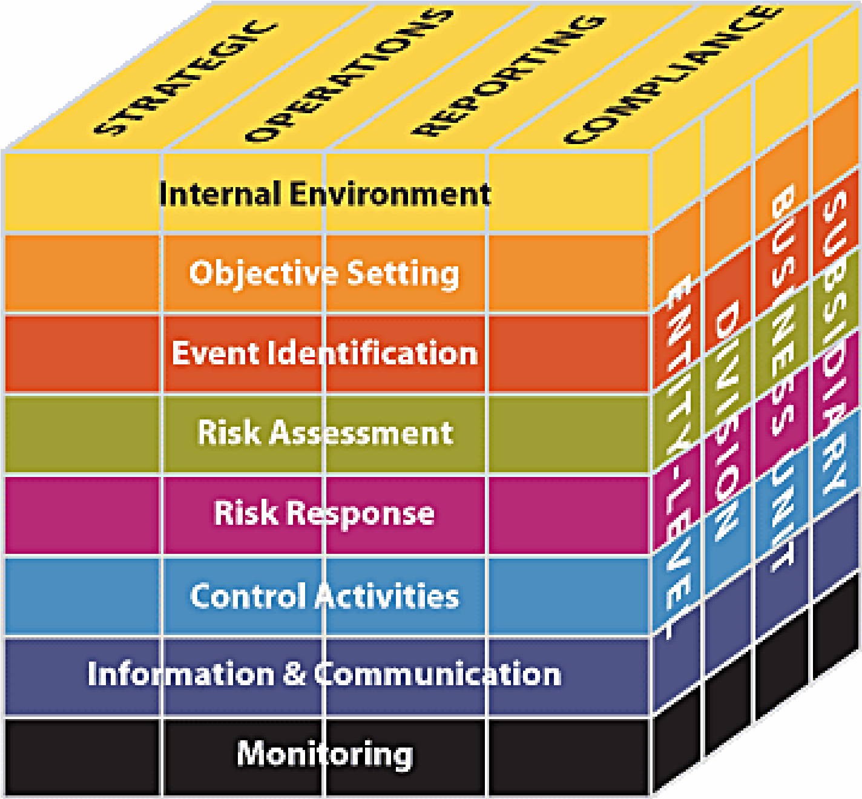
Enterprise Risk Management - COSO
COSO - Committee of Sponsoring Organizations of the Tradeway Commission (2004)

Slide 43
Il livello di accettazione del rischio (risk appetite)
Il livello di accettazione del rischio, o «risk appetite», è il livello di rischio che un’organizzazione è disposta a sostenere.

Slide 44
Grazie per l’attenzione!

